Slide 1

文化处境下之诠释
46
Dr Rick Griffith
Singapore Bible College
Biblestudydownloads.com

Slide 2
该如何做?
131e
使徒行传和其它新约教导那些我们该做呢？考考看吧。
为何该或不该做这些事？（换言之，有何贯澈原理我们可根据的吗？）

Slide 3
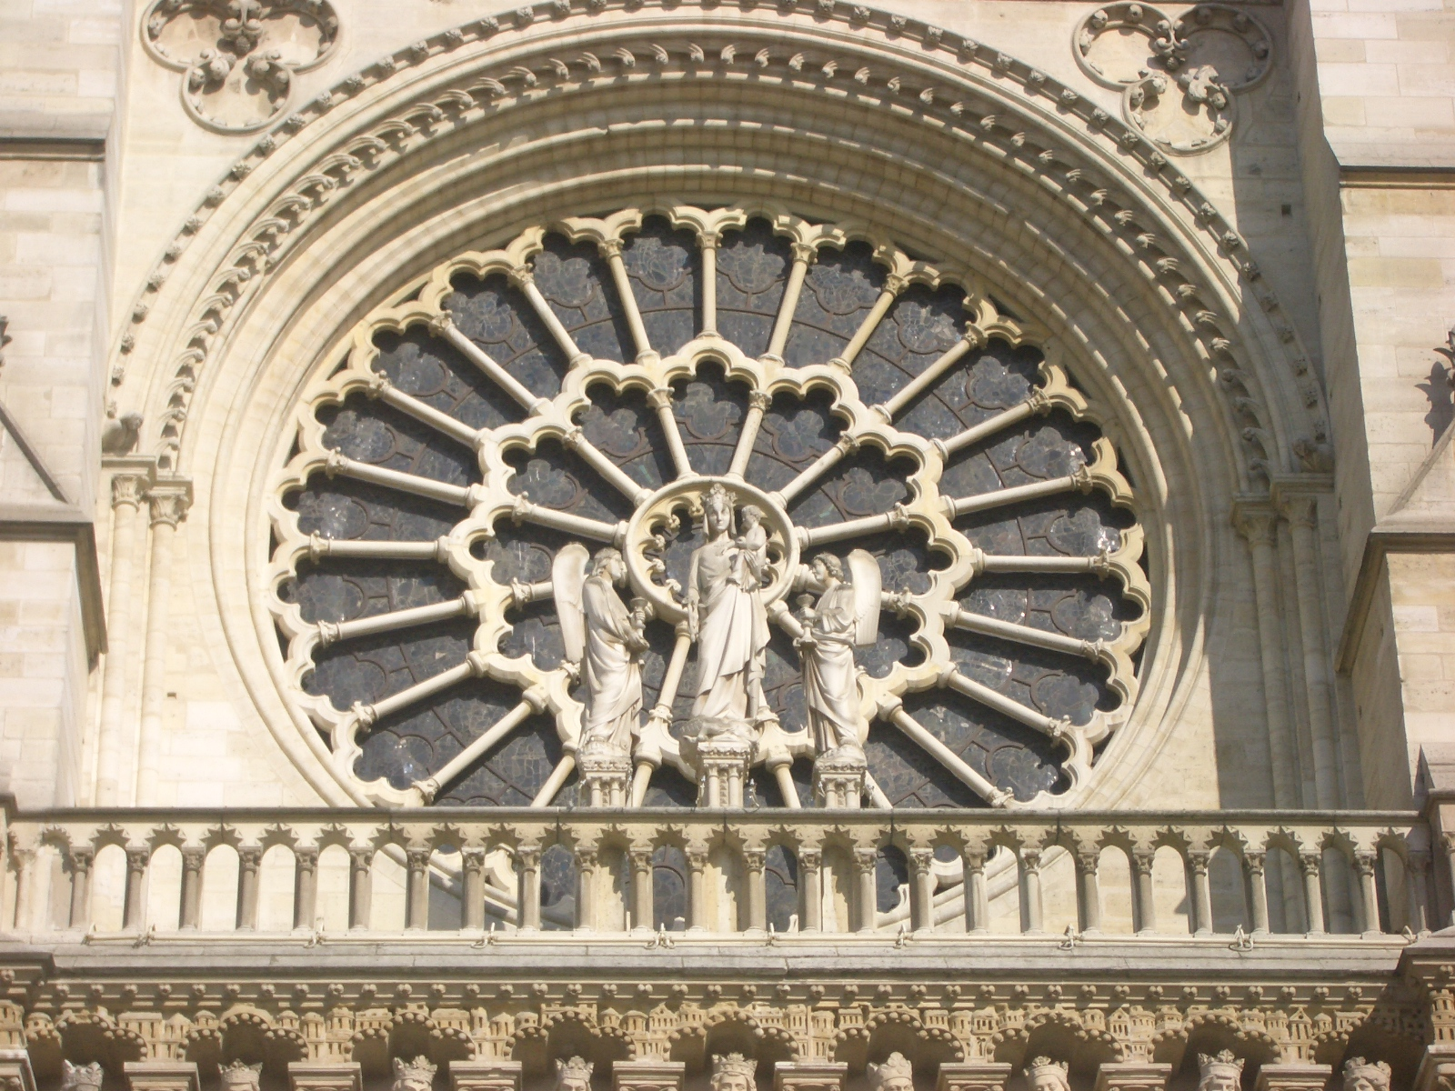
从释经学的角度考虑:
规范的还是记述的?
作者的意图
  作者是在试图进行教导，还是他仅仅是在描述一个事件(例如，使徒行传1中的抽签)？
其他更为清晰的圣经篇章中的证实
  别处是否有对这一潜在的道义的讲解(在使徒行传 2, 8, 10, 和 19中当圣灵降临的时候)？
可以重复的“模式”
  也许作者的本意并不是教导，但是一些事情需要重复(例如, 长者)。
  然而，在我们在重造这样的“模式”是还必须考虑到文化的准则。
Jeremy Chew, East Asia School of Theology, Singapore

Slide 4
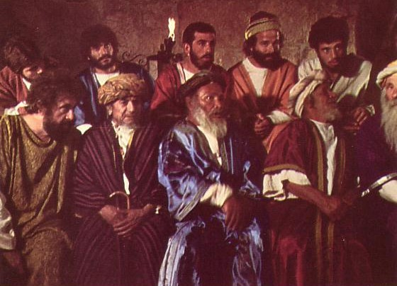
摩西带领长老
48
摩西带领
长老主前
1400 年
“你去招聚以色列的長老、對他們說…” (出埃. 3:16)

Slide 5

谁带领堂所?
51
摩西带领
长老主前
1400 年
长老带领堂所
主前600 年

Slide 6
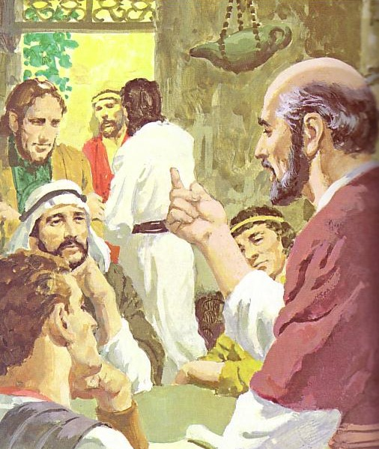
神在历代提倡
领导团
55
摩西带领
长老主前
1400 年
长老带领堂所
主前600 年
新约
长老们
Notes:
神在历代提倡领导团

Slide 7
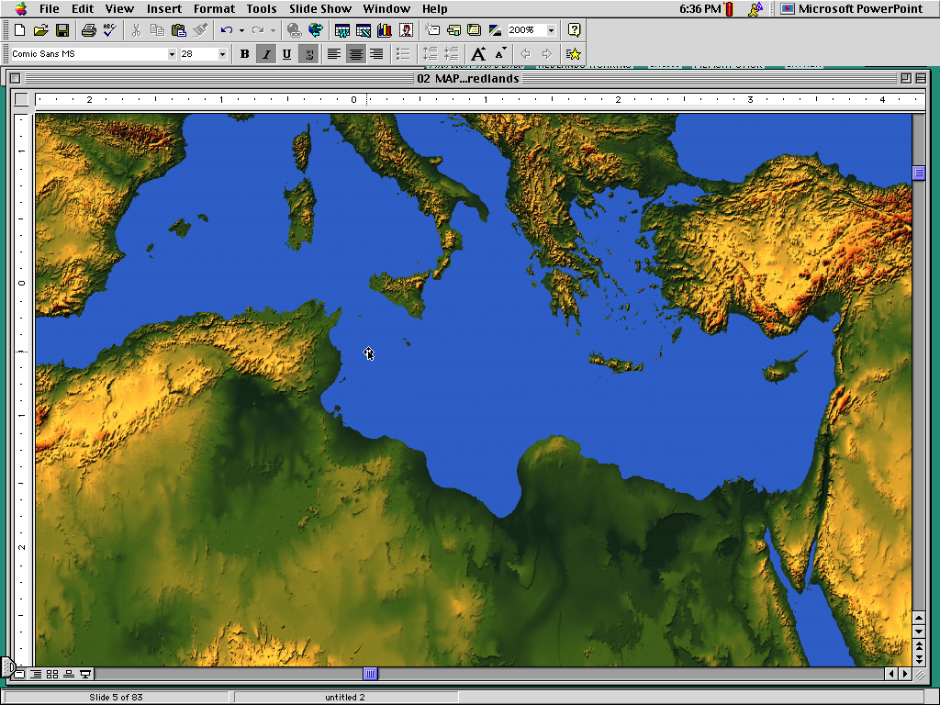
提到长老们之处
长老们 = 监管者 = 主教 = 牧师
55
耶路撒冷 (主后 47):
NIV Acts 11:30 This they did, sending their gift to the elders by Barnabas and Saul.
以弗所 (主后 57):
NIV Acts 20:17 From Miletus, Paul sent to Ephesus for the elders of the church.
迦拉太 (主后 48):
NIV Acts 14:23 Paul and Barnabas appointed elders {or Barnabas ordained elders; or Barnabas had elders elected} for them in each church
革哩底(主后 66):
NIV Titus 1:5 The reason I left you in Crete was that you might straighten out what was left unfinished and appoint {or ordain} elders in every town, as I directed you.
腓力比 (主后 62):
腓力比 1:1基督耶稣的仆人保罗、和提摩太、写信给凡住腓立比、在基督耶稣里的众圣徒、和诸位监督、诸位执事:
本都, 迦拉太,加帕多家, 亚洲 和 庇推尼(主后 64)
彼得前 5:1劝你们中间与我同作长老的人… (cf. 1:1)
Notes:
基督耶稣的仆人保罗、和提摩太、写信给凡住腓立比、在基督耶稣里的众圣徒、和诸位监督、诸位执事．

Slide 8
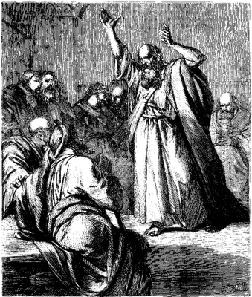
以色列的长老们
48
1. 国家历史都记载长老
2. 当神介摩西显现时，长老已很显著（出埃3:16,18;4:29等）或先知如以利亚（列王上6:32)
3. 在旧约，长老皆以复数称， 除了一次以单数出现（“长老” 在以赛亚3：2）

Slide 9
以色列的长老们
48
4. 长老们在不同层次领导:
国家, 区域, 城市, 家中
5. 长老们管理其它国家, 如
米甸 (民数. 22:4), 摩亚 (民数. 22:7), 和
基遍(约书亚 9:11).
6. 以色列长老们被预言后 (民数 11:25-26).
7. 长老们被令每七年教导人民神的律法 (申命
27:1-8; 31:9-10), 他们在约书亚下成就了 (
列王下 23:1-2).

Slide 10
以色列的长老们
50
8. 长老的智慧受到尊敬 (诗篇. 107:32; 箴言
31:23; 耶哀. 4:16; 5:12)
9. 长老为王治国献计 (列王上 12:6-8, 13; 20:7-8; 耶利米 26:17) 和施膏王权得力 (历代上 11:3)
10. 长老听从先知指示 (以利亚在历代下 6:32; 以西结在 以西结 14:1)

Slide 11
以色列的长老们
50
11.长老与其他行政官一同管理：
宫殿行政官, 市长 , 和 官长 (列王下 10:1, 5). 他们的决定在流放后甚有权势 (以斯拉 10:8, 14).
12.旧约长老们往往没根据圣经带领人民
13.长老们将在千禧年基督称王时管理以色列 (以赛亚 24:23)

Slide 12
以色列的长老们
51
13.可惜的是，旧约没清楚指示选长老的规范。但暗喻长老需符合较成熟，年纪较长的男人。

Slide 13

林前十一4 （新译本）
⁴ 男人祷告或讲道的时候，如果蒙着头，就是羞辱自己的头。
Notes:
13

Slide 14
林前十一5-6 （新译本）
⁵ 女人祷告或讲道的时候，如果不蒙着头，就是羞辱自己的头，因为这就好像剃了头发一样。⁶ 女人要不蒙着头，她就应当把头发剪了；如果女人以为剪发或剃头是羞耻的事，她就应当蒙着头。
Notes:
14
Women who prayed or prophesied without a head covering shamed their husbands as their head (5-6).

Slide 15
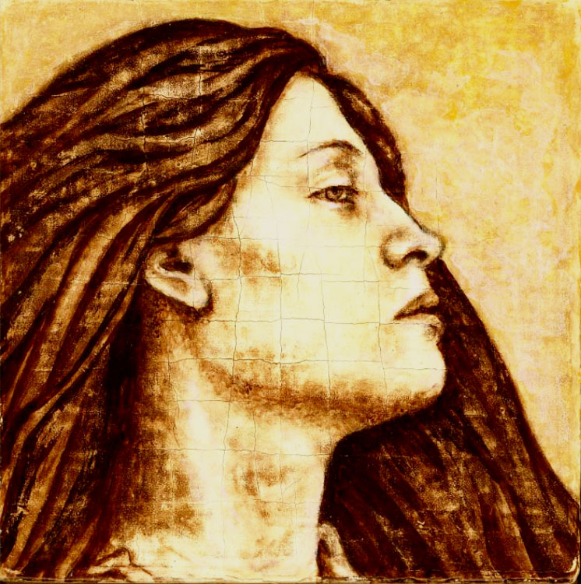
Flowing Hair
Notes:
15
How? Loose and flowing hair in Corinth depicted those who were unmarried, suspected of adultery or pagan prophetesses in a frenzy! Their speaking without a head covering was as disgraceful as having their heads shaved!

Slide 16
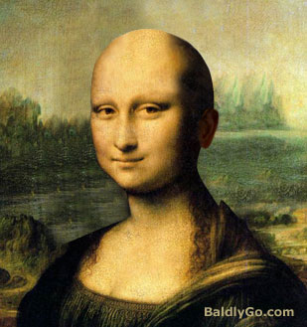
Bald Mona Lisa
Notes:
16
And what would it communicate for a woman to shave her head?

Slide 17
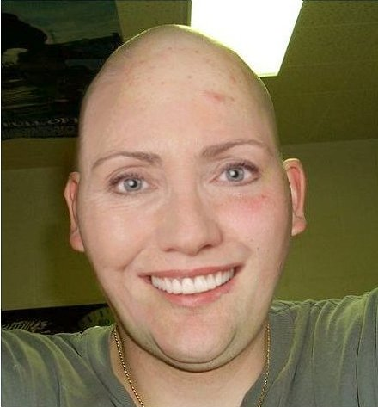
Bald Hair
Notes:
17
Sometimes a shaven woman had moral overtones—taking the role of a man in a lesbian relationship, or being an adulteress.
Other times a shaven woman had religious overtones—indicating that she is like a pagan Greek priestess in prophetic frenzy.
So women shouldn’t imply being a lesbian or adulteress or pagan

Slide 18
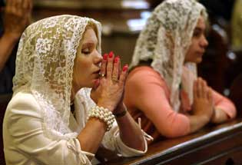
妇女应该载着面纱来崇拜吗？
Notes:
18

Slide 19

面纱在婚礼上是美丽的...
Notes:
19

Slide 20
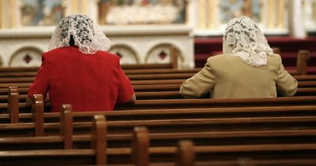
在今天大多数社会中，戴头罩会发出错误的信号 - 我们是与社会惯例脱节
Notes:
20

Slide 21
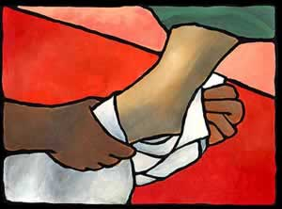
B.今天我们仍然要在敬拜中保守我们从神而来的权柄
男人
女人
Notes:
21

Slide 22

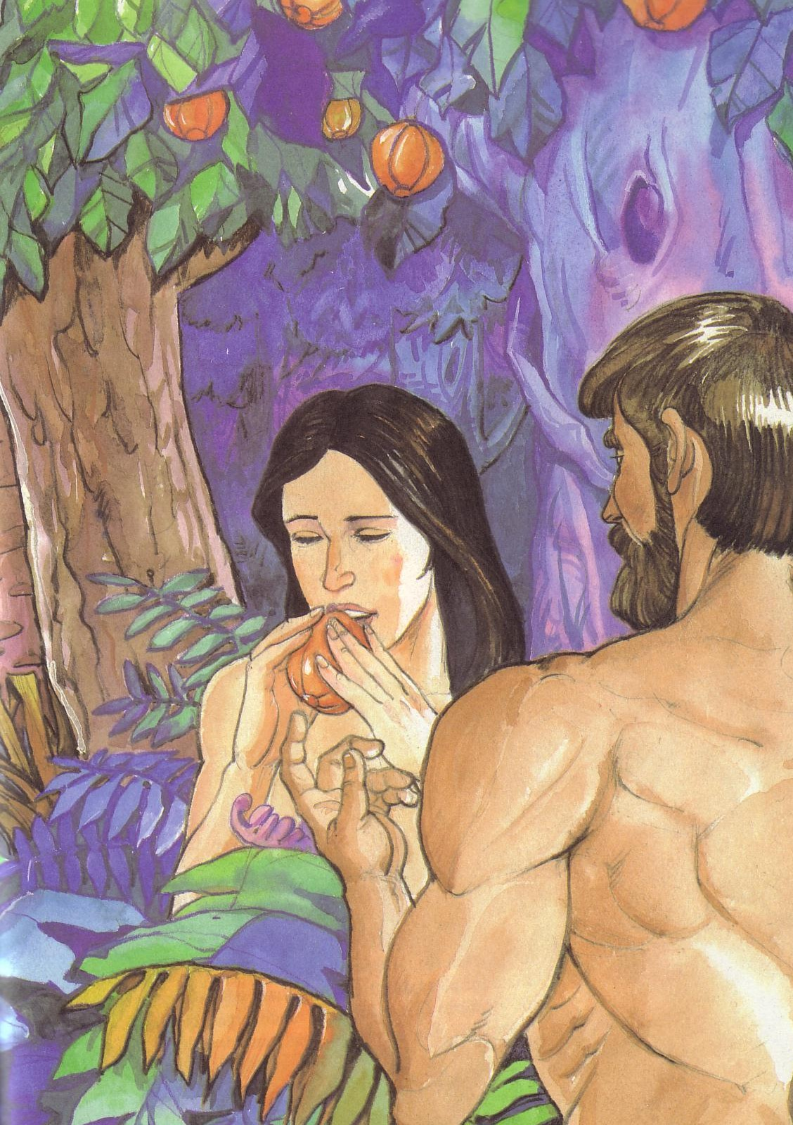
提摩太前书 二11-15
¹¹ 女人应该安静而又完全顺服地学习。 ¹² 我不准女人教训男人，辖制男人；女人总要安静。
¹³因为先造的是亚当，后造的是夏娃； ¹⁴不是亚当受了引诱，而是女人受了引诱，陷在过犯里面。¹⁵然而女人要是常常存着信心、爱心、圣洁自律，在她生育的事上必定得救。

Slide 23
B.今天我们仍然要在敬拜中保守我们从神而来的权柄
男人
女人
全体
Notes:
23

Slide 24
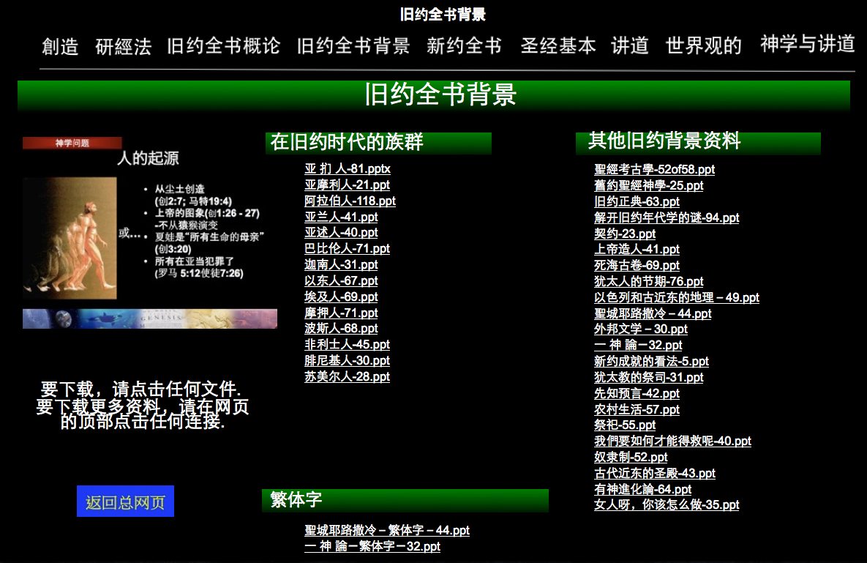
请浏览以下网站：biblestudydownloads.com
查阅有关旧约和新约背景的资料库
Notes:
Use Chinese slide of OTB

Slide 25
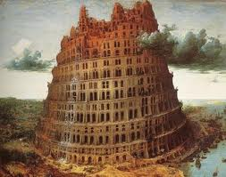
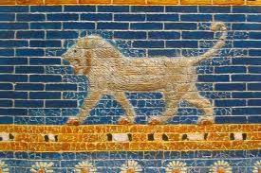
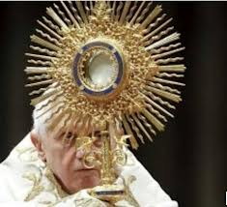
巴比伦人
(新 – 巴 比 伦)
625-539 BC
Dr. Rick Griffith, Singapore Bible College
www.biblestudydownloads.com

Slide 26
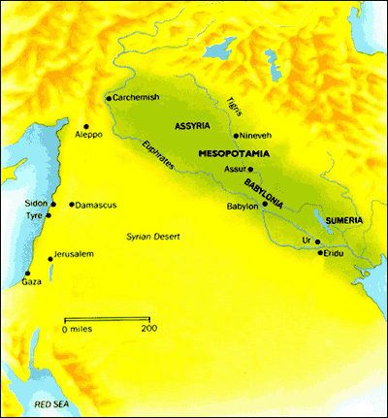
创世记10:8-10; 11:9; 获大书17:1-6
它怎么开始?
什么激发这个起点?
它从其建立?
它结果表示的是什么?
巴 比 伦 历 史
136

Slide 27
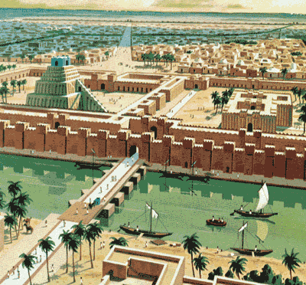
136
巴比伦
名字
地点
巴别塔

Slide 28
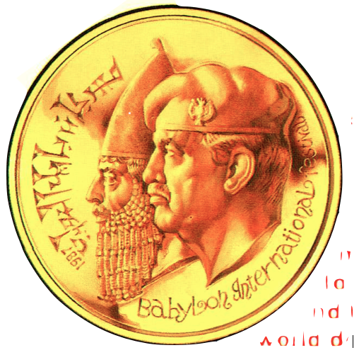
1986年的巴比伦拼花
137
110f
萨达姆·侯赛因和古代世界的征服者，尼布甲尼撒。他们不仅看起来很像，但他们的任务是相同的 - 控制世界。和统治这个世界的象征，是一个古老的城市...
巴比伦：决战的前奏？

Slide 29
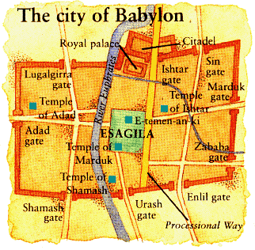
宗教
139
哪里是
上帝的
寺庙?
处处,每条街!

Slide 30
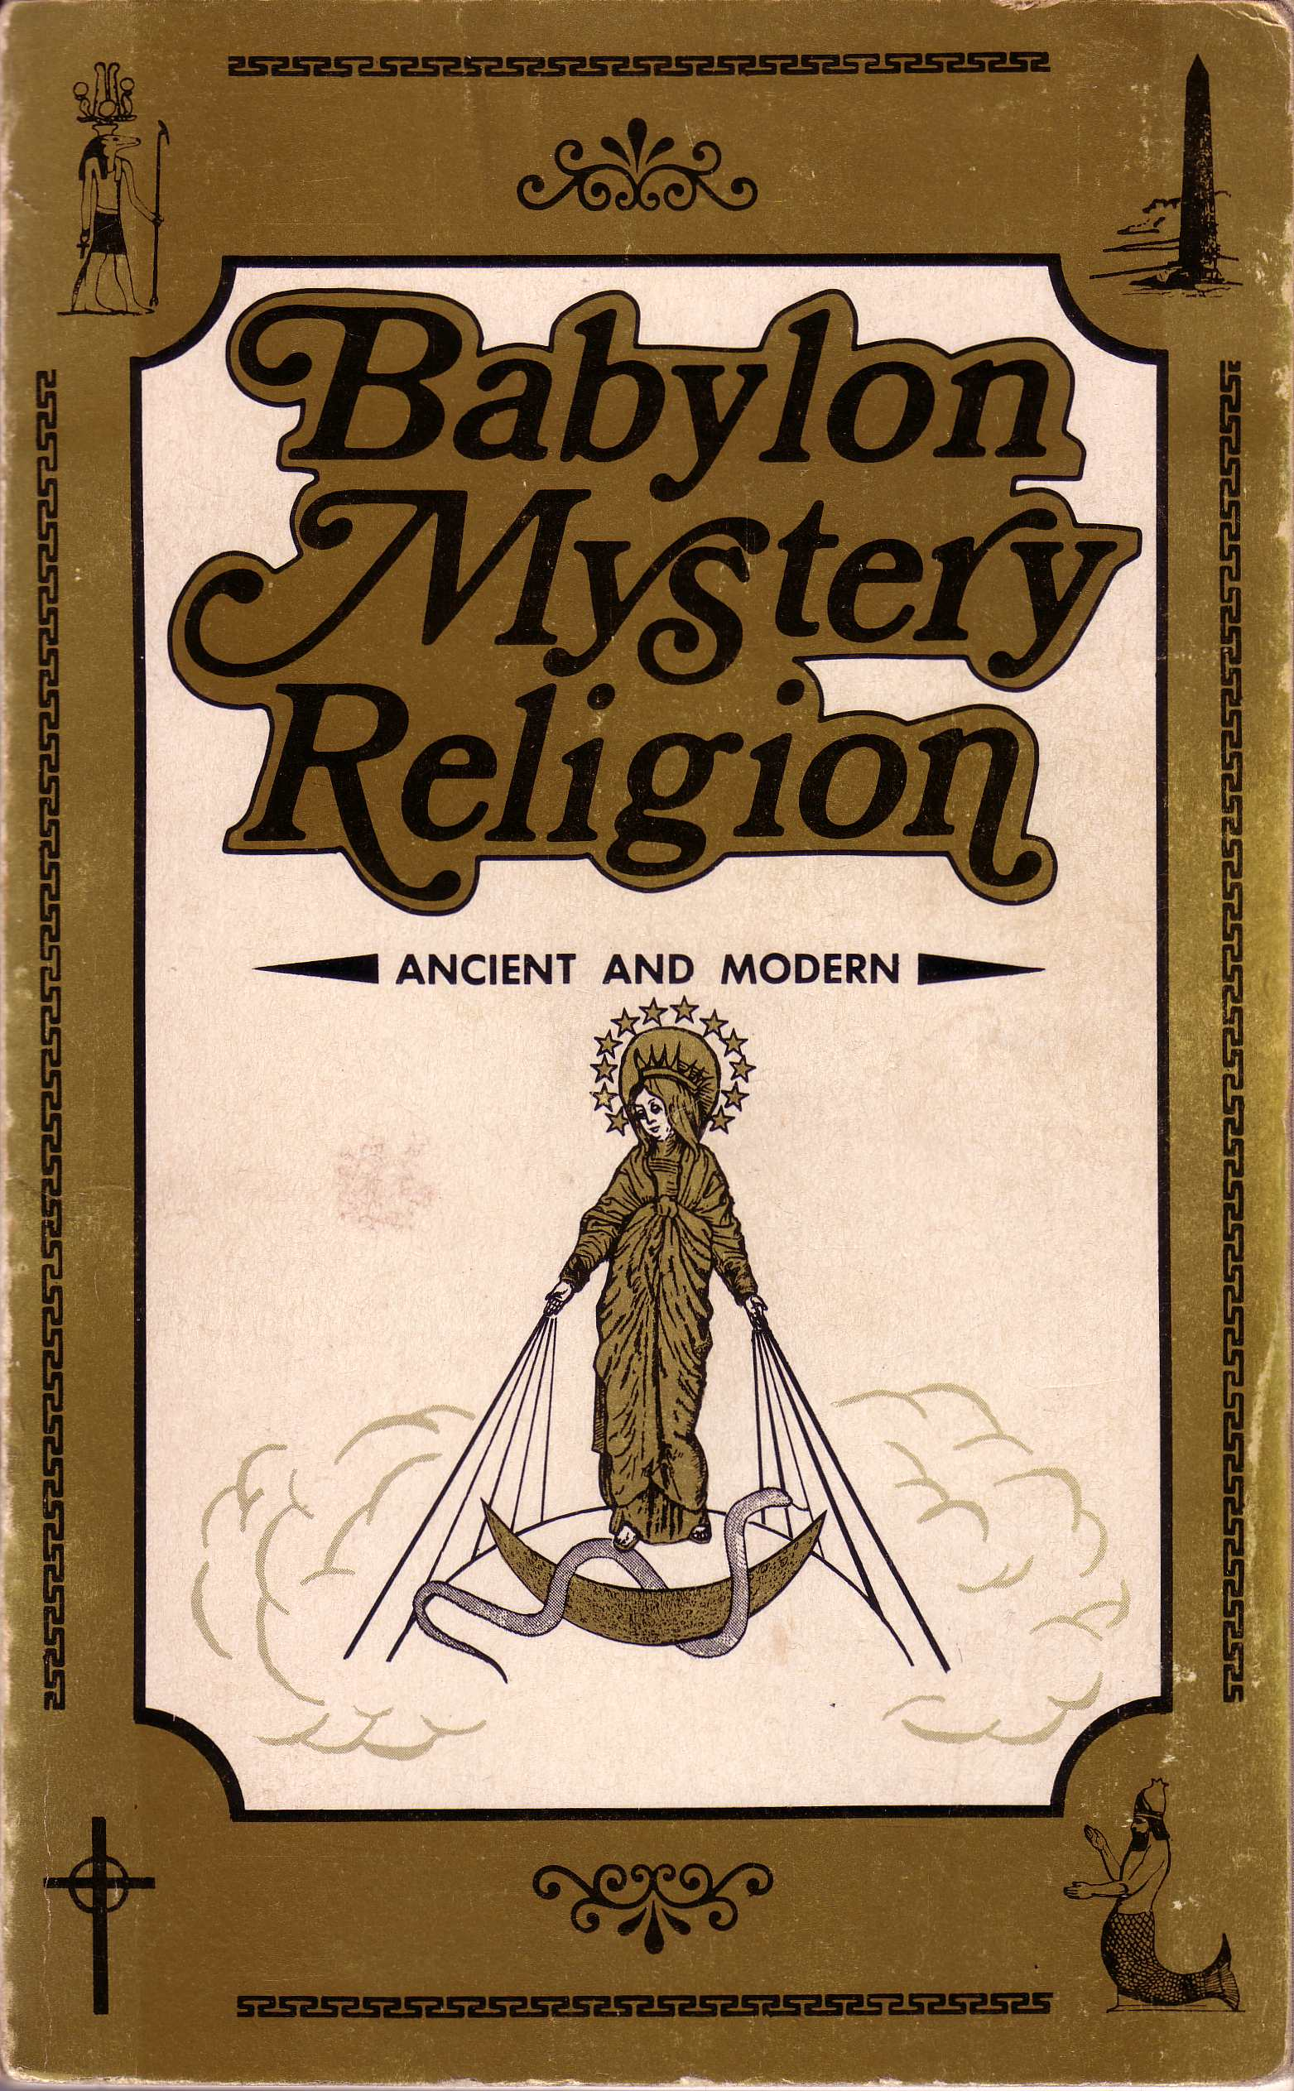

天主教会重复巴比伦的误区
140
巴比伦神秘宗教今日里昂
来源：
戴夫追捕
巴比伦神秘宗教
罗马天主教教会和最后一天
一个女人骑兽
拉尔夫·
伍德罗

Slide 31
巴 比 伦 今 日 的 奥 秘
140
母 亲 和 孩 子 崇 拜
巴比伦人民
女神母亲Semiramis
在她的胳膊
拿着她的
孩子Tammuz
印度
希腊
佛教
巴比伦
埃及

Slide 32
巴 比 伦 今 日 的 奥 秘
140
母 亲 和 孩 子 崇 拜
巴比伦人民
女神母亲Semiramis
作为
Nimrod
的妻子变成了天堂的
“女王/王后”
以色列
耶 利 米 书 7:18 (NIV):
“ 孩 子（犹太）捡
柴 ， 父 亲 烧 火 ， 妇 女 抟 面 作 饼 ， 献 给 天 后 ， 又
向 别 神 浇 奠 祭 ， 惹 我 发 怒。 ”

Slide 33
巴 比 伦 今 日 的 奥 秘
140
母 亲 和 孩 子 崇 拜
巴比伦人民
女神母亲Semiramis
在她的胳膊
拿着她的
孩子Tammuz
天主教徒
玛丽
与她的
儿子耶稣
一起被崇拜
如巴比伦
时尚

Slide 34
米开朗基罗的圣母怜子图重- 谁是重点?

Slide 35
140
BABYLON MYSTERY RELIGION TODAY
方尖碑重点(Obelisks)
天主教徒
在罗马St. 彼得
的广场，方尖碑重点，
是由Caligula (广告37-41)
从埃及寺庙太阳崇拜
带来。 教皇sixtus V
在1586年，广告移动
了它向梵蒂冈。 如果
是残破的，他强加
了死刑!
巴比伦人民
图象90英尺x 9英尺（但以理书 3）

Slide 36
从埃及寺庙
的方尖碑重点
在 St. 彼得
广场
(The Egyptian Obelisk at St. Peter’s Square)

Slide 37
巴 比 伦 今 日 的 奥 秘
140
其他平行异教徒
巴比伦人民
遗物
朝圣
纵容
炼狱
首席者教士
独身者教士
变质
复活节节日
冬天节日
天主教徒
遗物
朝圣
纵容
炼狱
首席者教士
独身者教士
变质
复活节节日
冬天节日

Slide 38
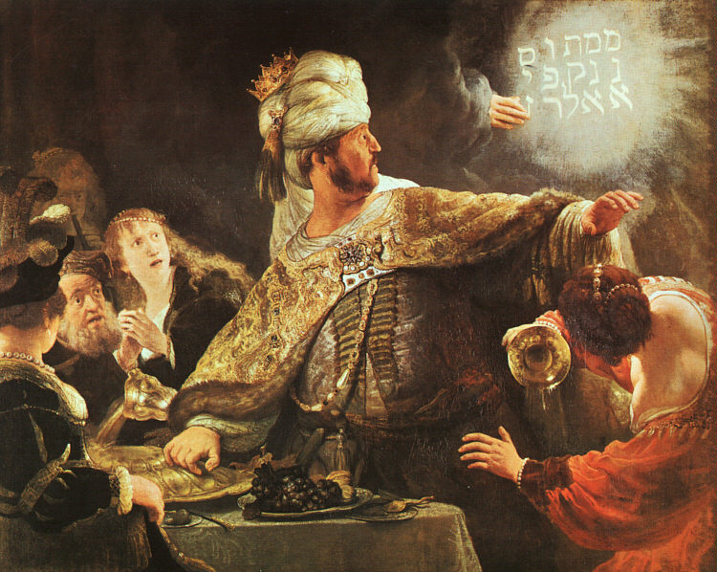
伯沙撒使谦卑
伦勃朗

Slide 39



144
巴比伦的下跌
巴比伦的下跌 (539 BC)
司可福 进入水闸之下
但以理书 5
(Belshazzar’s Feast)

Slide 40
巴比伦战败(Herodotus)
144
“[古列] 的军队的一部份分置于河进入城市, 还有另一支军队在后面待命, 指示他们进入城市在流的河床， 一旦水变得搁浅：他和那些较弱的军队效仿Nitocris挖河床： 他把伯拉大河从运河变成水坑, 就如沼泽地，河流沉到天然床变成浅滩，可以涉水而过。
其他的波斯人在巴比伦河边待命，踏入河里，因河流只达男子的大腿，因此可渡河进城。
The History of the Persian Wars 1.191 (430 BC)

Slide 41
巴比伦灭亡 (Herodotus)
144
“如果巴比伦人知会古列的计划或者他们已经注意到危险，他们绝不会允许波斯人进入该城，而会完全摧毁他们; 他们会快速关闭所有跟河流有关的门，然后将河水筑成围墙，让敌人进入陷阱，无法逃亡。但是，波斯突如其来的攻打，占领了城市。由于地方广阔，中部地区的居民 （如在巴比伦居民申报) 不知城市已被占领，如往常庆祝节日，继续跳舞和陶醉，直到发现城市已被占领，已太迟了。巴比伦就如此灭亡。
波斯战争的历史 1.191 (430 BC)

Slide 42
Black

Slide 43

圣经学习链接地址 biblestudydownloads.com
免费获得该讲解!
圣经学习
下载
圣经研读材料链接地址 biblestudydownloads.com
Notes:
The explanation for free!
Bible Study materials link address (top) translated by Michele Ang 15 Jan 2015
Bible study (bottom)

